Slide 1

ANÁLISIS DE ALTERNATIVAS MODELO DE OPERACIÓN

Slide 2

CONTENIDO
Estado situacional
Esquema empresarial
Esquemas de Operación
Esquemas de contratación
Escenarios de Operación Metro
Siguientes pasos

Slide 3
ESTADO SITUACIONAL (NUDOS CRITICOS)
OBRA CIVIL: Entrega – recepción: Marzo 2021 a Octubre 2021.
RED DE EMERGENCIA: Proceso con CNT por un plazo de implementación de 6 meses (antenas) y 1 año (cable radiante).
RECAUDO: Proceso de adquisición de control de acceso (Octubre 2021). Pendiente: Sistema, validación y mecanismos de pago (Diciembre 2021).
TRENES: Proceso de recepción (Junio 2021), pruebas del sistema de señalización y homologación (Octubre 2021).
BIENES Y SEGUROS: Mecanismo y proceso para la recepción e inventario (catastro municipal), condiciones y análisis de riesgo para nuevas pólizas. (Constructor a Operador).
PROTOCOLOS DE ACTUACIÓN: Construcción de protocolos de operación y actuación institucional e inter institucional (Modelo de operación).
DOCUMENTACIÓN: Información orientada al modelo de operación.

Slide 4
ESQUEMA EMPRESARIAL (Naturaleza de las empresas públicas)
OM 237 - 12/04:
Desarrollar, implementar y administrar Metro
ESTADO:
2012
Energía
Sectores
estratégicos
Telecomunicaciones
Recursos naturales - Agua
Transporte
OM 383 – 02/04:
Operar, administrar, mantener y explotar su infraestructura
2013
GAD
MDMQ
Empresas Públicas
Código Municipal
Gestión Directa
Contratación de servicios
operación
Convencional
Privadas
CCN
Contratación de servicios de Asistencia Técnica Internacional
Gestión Delegada
CSW
Notes:
v

Slide 5
MODELO DE OPERACIÓN Y CONTRATACIÓN
Contratación de servicios de operación y mantenimiento.
Contratación de servicios de asistencia técnica internacional y transferencia de conocimiento.
Régimen de Contratación Pública
Régimen de Contratación Pública
Régimen Especial EP
Régimen Especial EP
PROCESOS COMPLEMENTARIOS
Seguridad y limpieza
Red Emergencia
Recaudo
Seguros
Mant. escaleras – Ascensores
Mant. Sistemas electromecánicos
Transparencia
Legalidad
Trato Justo
Igualdad
Concurrencia
Publicidad

Slide 6
MODELOS DE OPERACIÓN: Ventajas
Contratación de servicios de operación y mantenimiento
Experiencia del equipo operador
Experiencia de quien asiste
Se asigna responsabilidad de la operación a un tercero (cobro de multas)
Contratación de servicios de asistencia técnica internacional
Operación enfocada a la ciudadanía
Menos procesos administrativos.
Optimiza el tiempo para la operación
Desarrollar capacidad y transferencia de conocimiento para Quito.
Nuevos esquemas de negocio. Crecimiento local en materia tecnológica e industrial.
Control y riesgo de personal le pertenece al operador.
Notes:
Revisar

Slide 7
MODELOS DE OPERACIÓN: Desventajas
Contratación de servicios de operación y mantenimiento
Proceso de aprendizaje más extenso.
Contratación de servicios de asistencia técnica internacional
Gasto corriente de la EP.
Gastos por el efecto de demora en la operación
Implica mayor nivel de detalle sobre los estudios de los servicios a contratar
Gasto corriente + utilidad esperada
Capacidad internacional limitada por efectos del COVID-19
Limitación de personal de la estructura actual
Relación de dependencia con todo el personal.
Notes:
Revisar

Slide 8
MODELOS DE CONTRATACIÓN: Ventajas
Régimen de Contratación Pública
Participación de empresas públicas y privadas
Régimen Especial Empresa Pública
Menor tiempo de contratación
Garantiza mayor transparencia y confianza
Relación directa con el prestador del servicio
Tiempos de cada etapa definidos en la norma.
Notes:
Revisar

Slide 9
MODELOS DE CONTRATACIÓN: Desventajas
Régimen de Contratación Pública
Tiempos de contratación prolongados
Régimen Especial Empresa Pública
Limitación en el porcentaje de subcontratación (30%)
Consorcios dilatan proceso
No se contrata la operación completa
Limitación en el porcentaje de subcontratación (30%)
Notes:
Revisar

Slide 10
ANÁLISIS FINANCIERO: Estructura
  Personal*
  Sistemas
  Seguros Civil
  Capacitación*
  Certificaciones
Operación
Mantenimiento
Sistemas Apoyo Critico
Control
Servicios Generales
Modelo Gestión
  Servicio de operación vs
  Servicio de asistencia técnica
  Limpieza
  Seguridad Civil
  Mant. Escaleras y Ascensores
  Mant. Sist. Incendios
  Mant. Sist. Electromecánicos
  Túnel y vía
  Estaciones
  Señalización
  Material rodante
  Telecomunicaciones
  Recaudo
  Red de Emergencia
  Fiscalización de contrato
  vs
  Control de calidad externo
Notes:
Revisar

Slide 11
ESCENARIO 1: Servicio Asistencia técnica Internacional - Régimen especial EP
2021 |  |  |  |  |  |  |  |  |  |  |  | 2022
Ene | Feb | Mar | Abr | May | Jun | Jul | Agt | Sep | Oct | Nov | Dic | Ene | Feb | Mar | Abr | May | Jun | Jul | Agt
Contratación expertos
Modelo operación/TDR
Concurrencia Pública/Estudio
de Mercado
Certificación Presupuestaria
Precontractual
Pre operación - Operación
M

Slide 12
ESCENARIO 2: Servicio Asistencia técnica Internacional – Contratación Pública
2021 |  |  |  |  |  |  |  |  |  |  |  | 2022
Ene | Feb | Mar | Abr | May | Jun | Jul | Agt | Sep | Oct | Nov | Dic | Ene | Feb | Mar | Abr | May | Jun | Jul | Agt
Contratación expertos
Modelo operación/TDR
Estudio de Mercado
Certificación Presupuestaria
Precontractual
Preparación - Operación
M

Slide 13
ESCENARIO 3: Servicio de operación y mantenimiento – Régimen Especial EP
2021 |  |  |  |  |  |  |  |  |  |  |  | 2022
Ene | Feb | Mar | Abr | May | Jun | Jul | Agt | Sep | Oct | Nov | Dic | Ene | Feb | Mar | Abr | May | Jun | Jul | Agt
Contratación expertos
Modelo operación/TDR Concurrencia Pública/ Estudio
de Mercado
Certificación Presupuestaria
Precontractual
Preoperación
Operación
M

Slide 14
ESCENARIO 4: Servicio de operación y mantenimiento – Contratación pública
2021 |  |  |  |  |  |  |  |  |  |  |  | 2022
Ene | Feb | Mar | Abr | May | Jun | Jul | Agt | Sep | Oct | Nov | Dic | Ene | Feb | Mar | Abr | May | Jun | Jul | Agt
Contratación expertos
Modelo operación/TDR
Estudio
de Mercado
Certificación Presupuestaria
Precontractual
Pre-operación - Operación
M

Slide 15
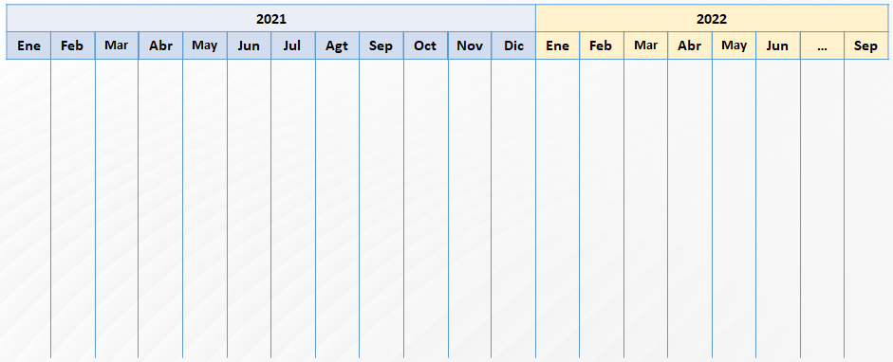
FACTIBILIDAD ESCENARIOS
Viabilidad técnica
Viabilidad jurídica
Tiempo implementación
E1. Ser. Asist. Téc Rég. Especial
E2. Ser. Asist. Téc. Concurso
E3. Ser. operación y mantenimiento Reg. Especial EP
E4. Servicio operación y mantenimiento Licitación
M
M
M
M

Slide 16
SIGUIENTES PASOS: MODELO DE CONTRATACIÓN
Viabilidad financiera, análisis de costos de las alternativas planteadas.
Conocimiento por parte de la banca multilateral.
Informe de viabilidad de la Secretaría de Movilidad y Planificación.
Asignación de recursos para la contratación de servicios.
Conocimiento por parte del Directorio del modelo de operación.
Notes:
Revisar

Slide 17
SIGUIENTES PASOS: MODELO DE OPERACIÓN
Estudios Previos / Especificaciones Técnicas.
Recepción y registro contable de bienes y posterior aseguramiento.
Planificación estratégica de la EPMMQ, Reestructuración Institucional.
Servicios a contratar (Recaudo, Limpieza, Seguridad, Mantenimiento, Fiscalización).
Gestión Comercial del Sistema (recursos no operacionales).
Preoperación: Capacitación y certificación Personal, Marcha Blanca.
Gestión Operación, Seguridad, Limpieza, Mantenimiento, Sistemas, Ambiental.
Notes:
Revisar

Slide 18
¡GRACIAS!

